Slide 1


Slide 2

الإدارة

Slide 3

الأهداف
1- التعرف على مفهوم الإدارة .
2- مراحل تطور علم الإدارة .
3- اهمية الإدارة .
5- طبيعة ومجالات الإدارة .

Slide 4

ما المقصود بـ الإدارة ؟

Slide 5
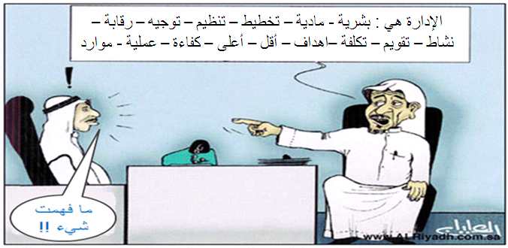
نشاط ( 1 ) جماعي
بالتعاون مع أفراد مجموعتك استفيدي من الكلمات في الكاريكاتير التالي للتوصل إلى أكبر عدد من التعاريف التي تصف مفهوم الإدارة ؟

Slide 6

الإدارة
عرفها عابدين بأنها عملية تتضمن تنظيم الموارد البشرية والمادية والاستخدام الأمثل لها بأعلى كفاءة واقل تكلفة من اجل تحقيق الأهداف من خلال التخطيط والتظيم والتوجيه والرقابة والتقويم .

Slide 7

مراحل تطور الإدارة

Slide 8
مرحلة الإدارة العلمية
1910-1935م
فريدريك تايلور
تعتمد هذه المرحلة على
الإدارة علم قائم على المبادئ العلمية لا الخبرة
التحليل المنطقي
التخطيط للأهداف
البحث العلمي في مجال الإدارة
تحديد الوظائف
وضع مبادئ للإدارة
وضع معايير لقياس النتائج

Slide 9
مبادئ الإدارة لـ فريدريك تايلور
الحوافز مهة لرفع الكفاءة
تنفيذ الأعمال مهمة القوى العاملة
تخطيط الأعمال مهمة الإدارة العليا
وضع معيير لقياس الإنتاجية
زيادة الإنتاجية تعتمد على ( فصل التخطيط عن التنفيذ – اختيار العمال – توفير الجو المناسب للعمل – الإهتمام بالوقت – نقل العمال الأقل كفاءة )

Slide 10
مرحلة العلوم السلوكية
1935-1950م
ايلتون مايو - فولييت
مبادئ المرحلة السلوكية
المشاركة
اهمية المفهوم الإنساني للإدارة
العلاقة بين الرئيس والمرؤوس
ترابط حاجات المؤسسة والعمال
دور العوامل البيئية
اهمية الاتصالات
تطوير المهارات

Slide 11
المرحلة الجديدة
1950م
مبادئ المرحلة الجديدة
تتسم هذه المرحلة بـ
الاعتماد على النظرة الواقعية للمؤسسة
اتجاهات ومبادئ تسعى لتحقيق النظرة الشمولية للإدارة من حيث المعرفة المتخصصة بالسلوك الإنساني
الأسس العلمية للإدارة يجب أن تستمد من العلوم السلوكية
اهمية التجديد والتغيير في الإدارة

Slide 12


Slide 13

هل الإدارة مهمة ؟

Slide 14
طبيعة الإدارة
فن
الإدارة تتطلب سمات شخصية (حسن التصرف – سرعة البديهة – الخيال ..الخ )
علم
دراسة الظواهر الإدارية تتم بخطوات الأسلوب العلمي .
الإدارة كأي علم آخر له نظريات وتعاريف وتطبيقات .
فن وعلم
ارتفاع مستوى المهارة في العمل الإداري يحتاج للمارسة والخبرة .
الإدارة علم يدرس الظواهر الإدارية .
اهمية الخبرة والمممارسة في تطوير المدير .

Slide 15
مجالات الإدارة
الإدارة العامة : تنسيق المجهودات الفردية والجماعية لتنفيذ السياسة العامة للدولة .
الإدارة التربوية : مجموع العمليات التي تستثمر الامكانات البشرية والمادية لتحقيق اهداف موضوعة في اطار نظام التربوي.
الإدارة التعليمية : مجموع العمليات المتكاملة داخل المؤسسات التعليمية أو فيما بينها لتحقيق الأغراض المنشودة من التربية.

Slide 16

مجالات الإدارة
الإدارة المدرسية : الجهود المنسقة التي يقوم بها فريق العمل بالمدرسة لتحقيق الأهداف التربوية داخل المدرسة.
الإدارة الصفية : مجموعة العمليات والمواقف التعليمية التي تتم بين الطالب والمعلم ، بين الطالب والمنهج ، بين الطلاب وتوجيهها لتحقيق الأهداف الموضوعة .

Slide 17
نافذة إيجابية لإدارة الحياة
…. نصيحة بجمل
…..تجميل ، أمومة ، زواج ، الأسرة

